Slide 1

Программа подготовки управленческих кадров для предприятий несырьевого рынка РФ
в рамках Национального проекта «Производительность труда и поддержка занятости»
2019-2024 гг.

Slide 2

ЧТО ТАКОЕ ЛИДЕРЫ ПРОИЗВОДИТЕЛЬНОСТИ
Инструмент повышения производительности труда на предприятии
Возможность реализовать комплексный проект и получить обратную связь от экспертов
Профессиональная программа подготовки специалистов в сфере производительности труда
Более 100 экспертов, преподавателей, практиков по различным тематикам
Профессиональное сообщество: 20 000 участников к 2024 году

Slide 3

ЦЕЛЬ ПРОГРАММЫ
Обучение руководителей новым компетенциям и навыкам управления в условиях проведения масштабных производственных преобразований, внедрения организационных и технологических инноваций, способствующих повышению производительности труда
ЧЕМУ МЫ ОБУЧАЕМ
Комплексно оценивать свое предприятие с точки зрения производительности труда
Понимать роль руководителя в управлении производительностью
Находить возможность повышения эффективности бизнеса
Выстраивать партнерские отношения для достижения максимального результата
Понимать потребности клиентов и действовать в условиях конкуренции
Старт первого потока программы обучения состоялся 21 мая 2019г.
ОПЕРАТОР ПРОГРАММЫ ОБУЧЕНИЯ РУКОВОДИТЕЛЕЙ :
Всероссийская академия внешней торговли Минэкономразвития России

Slide 4
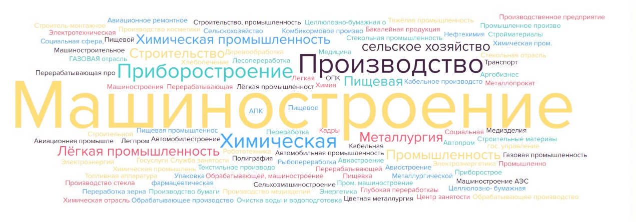
ПРОФИЛЬ ПРЕДПРИЯТИЙ УЧАСТНИКОВ

Slide 5
Программа реализуется для участников национального проекта «Производительность труда и поддержка занятости»:
ПРОФИЛЬ КОМПАНИИ:
Обрабатывающее производство
Сельское хозяйство
Транспорт
Строительство
Региональные службы занятости населения
КОГО ОБУЧАЕМ:
Руководители предприятия
Заместители руководителя по производству, руководители ключевых производственных подразделений
Коммерческие директора, руководители ключевых подразделений в области маркетинга и продаж
Заместители руководителя по персоналу (HR директора), руководители ключевых подразделений в области HR
Руководители региональных служб занятости населения и их заместители
ТРЕБОВАНИЯ К УЧАСТНИКАМ:
Наличие среднего профессионального или высшего образования (подтверждается дипломом или справкой о прохождении обучения от ВУЗа (если участник находится в процессе обучения)
Возраст от 30 лет
Не менее 3 лет опыта работы на предприятии в руководящей должности

Slide 6
Модуль 1 (стартовый): Экономика и организация производства
Модуль 2: Бизнес навыки
Межмодульная работа 1
Межмодульная работа 2
Модуль 4: Специализации
Межмодульная работа 3
Модуль 5:
Итоговая защита
Модуль 3:
Стажировки
2
дня
2 дня
3 дня
4 дня
4 дня
Игра «Лидеры производительности»
Проекты теория практика
«Финансы для руководителей»
Игра «Маркетинговое мышление»
Работа над проектами на предприятиях участников программы
«Системное руководство в управлении изменениями»
«Стратегия»
«Производство и логистика»
«Маркетинг и продажи»
«Управление персоналом»
Производительность в мире и России - тенденции и аналитика
«Тренинг «Личная эффективность»
Навыки работы в команде
Защита проектов
ПРОДОЛЖИТЕЛЬНОСТЬ ПРОГРАММЫ
от 3 до 6 месяцев
540 часов
РЕСУРСЫ В ПОМОЩЬ
Поддержка со стороны Академии: куратор и администратор потока
Более 100 экспертов, преподавателей, практиков по различным тематикам
Платформа для дистанционного обучения
Электронная библиотека и база знаний
Кейсы и аналитика

Slide 7
Экономика и организация производства
Модуль 1
Производительность в мире и в России: тенденции и аналитика
Российские и мировые практики повышения производительности
Эффективное управление производственной компанией
Работа с людьми и мотивация команд
Технологии в производстве: digital трансформация компаний
Бизнес-навыки
Модуль 2
Управление финансами для руководителей
Маркетинговое мышление: рынки, конкуренты, клиенты
Специализации
Модуль 3
Стратегическое управление производством
Маркетинг и продажи
Управление персоналом
Управление производством и логистикой
Стажировка
Модуль 4
Работа над проектами на предприятиях участников программы
Личная эффективность
Защита проектов
Модуль 5
Ситуационное руководство в управлении изменениями
Развитие личной эффективности руководителя (управленческие и коммуникативные навыки)
Защита проектов перед экспертной комиссией с участием Заказчиков программы и бизнес-сообщества

Slide 8




ДЛЯ РЕАЛИЗАЦИИ ПРОГРАММЫ ПРИВЛЕКАЮТСЯ ЭКСПЕРТЫ ИЗ:

Slide 9
Для участника
Для предприятия
Возможность реализовать комплексный проект по повышению производительности труда для своего предприятия
Современные методы обучения
Интенсивное погружение в процесс профессионального развития и решения бизнес-задач
Обучение у ведущих преподавателей – практиков из бизнеса
Возможность принять участие в стажировках на ведущие российские предприятия
Обмен опытом и возможность наладить деловые связи по всей России
Диплом ведущего российского ВУЗа
Повышение квалификации руководителей за счет федерального бюджета
Новые возможности для развития бизнеса: межрегиональные деловые связи на территории России и за рубежом
Возможность стать на один шаг впереди своих конкурентов: привлечение в свой бизнес решений и лучших практик увеличения производительности, реализуемых другими компаниями
Импульс к развитию и повышение мотивации персонала к улучшениям

Slide 10
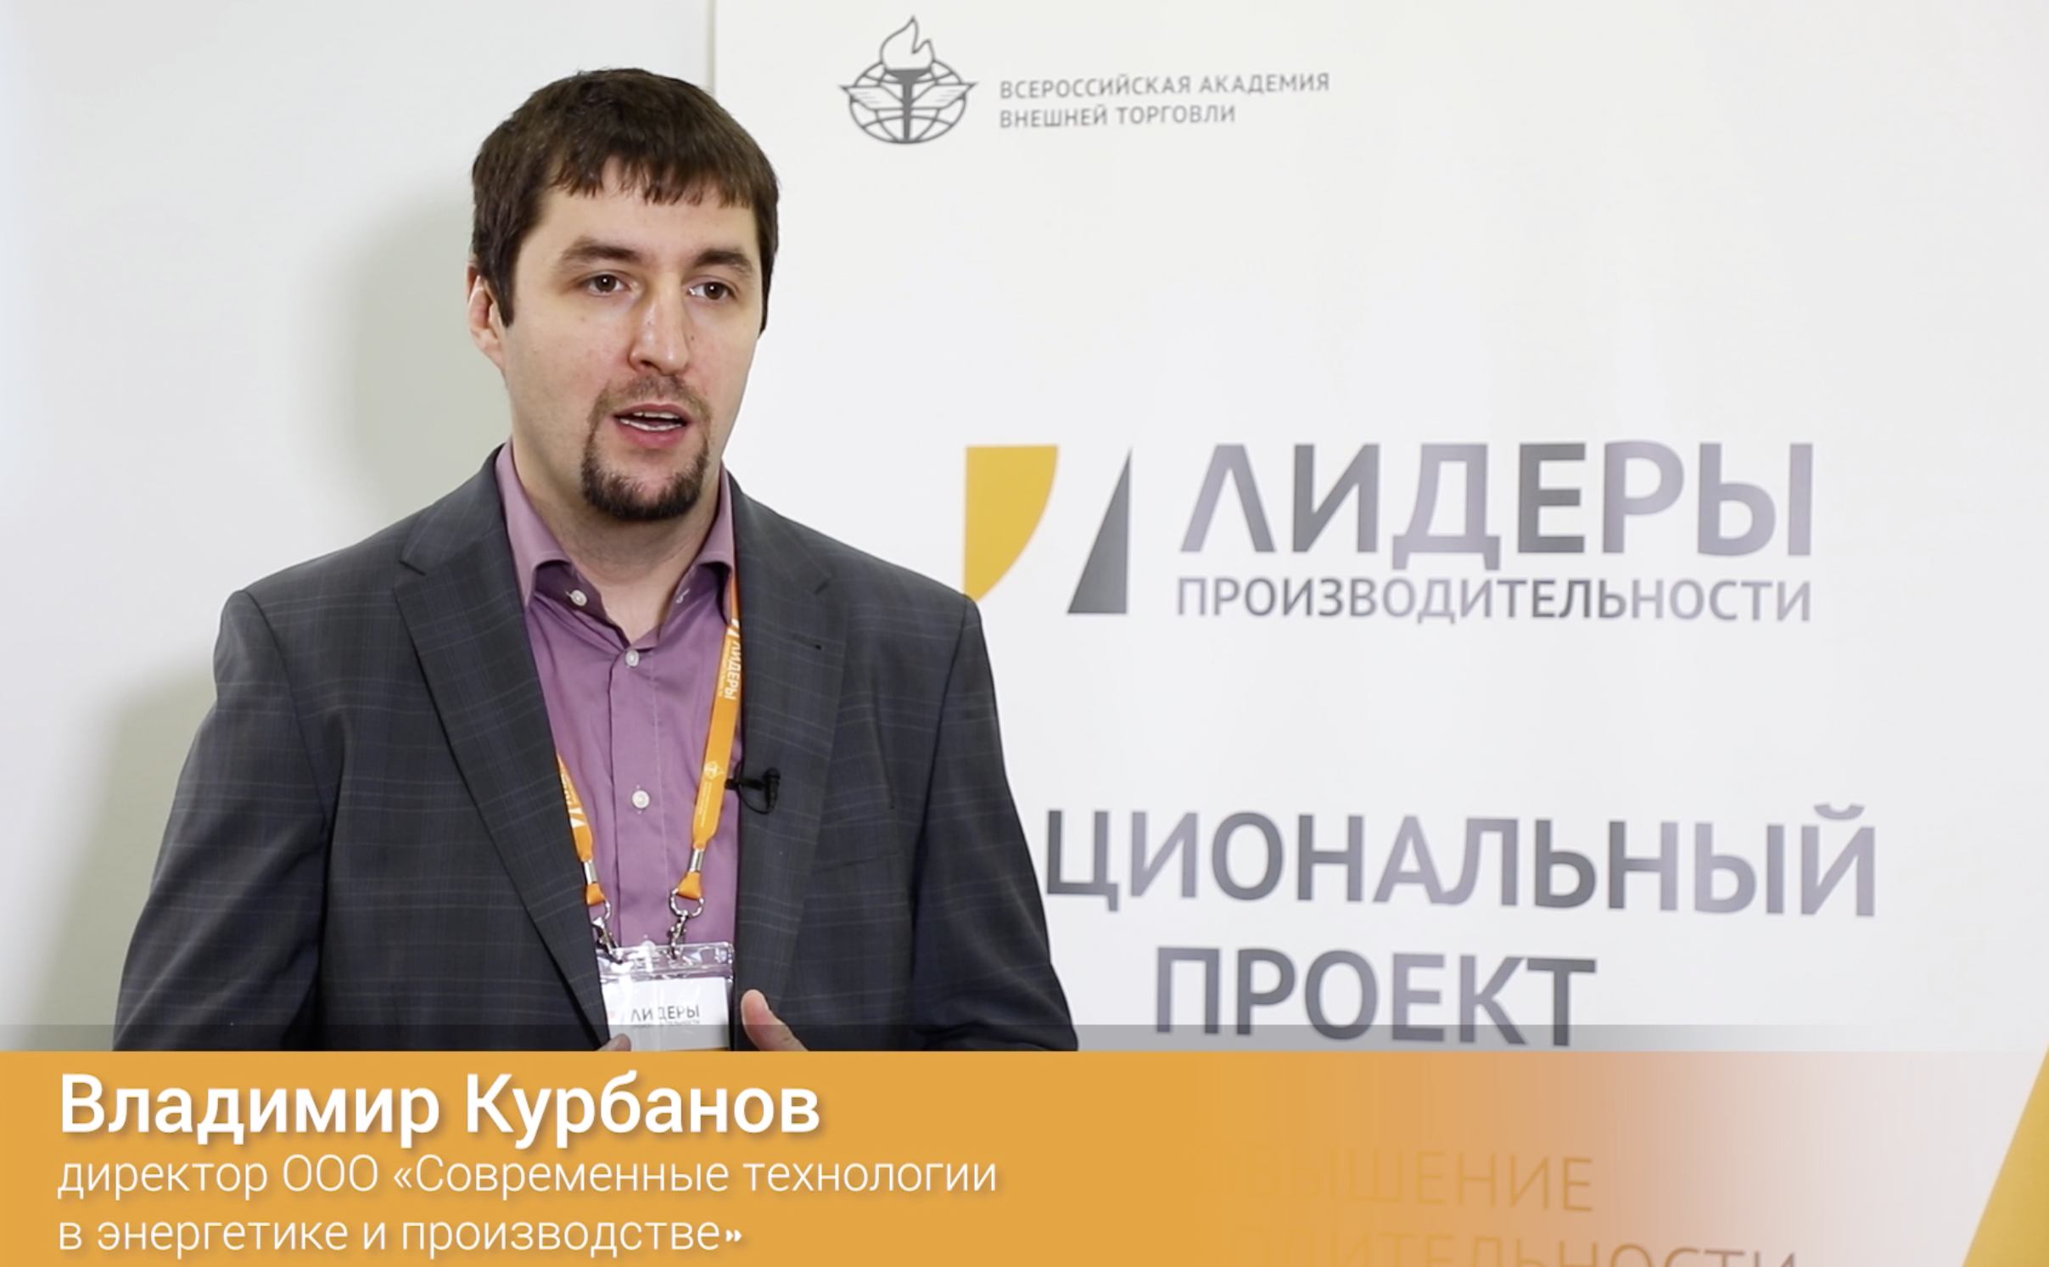
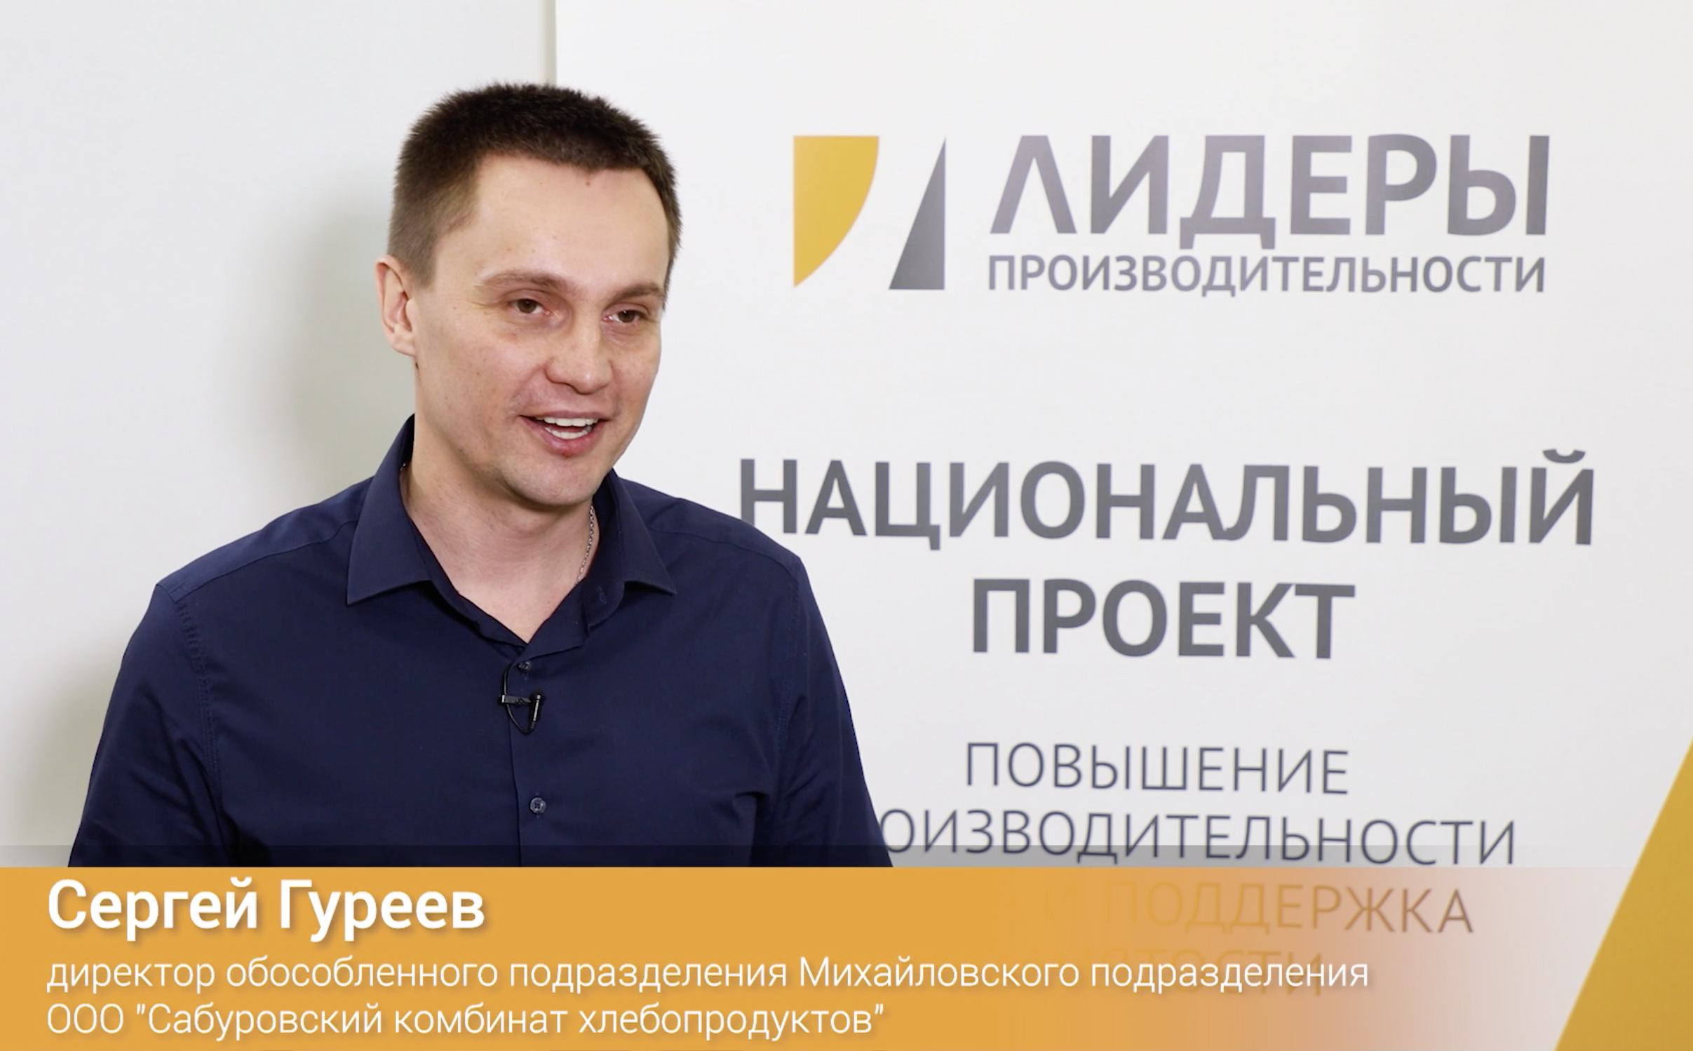
ОТЗЫВЫ УЧАСТНИКОВ О ПРОГРАММЕ
"Я точно планирую в следующем году отправить еще одну группу руководителей на обучение, потому что это действительно очень полезно. И сейчас я уже чувствую дисбаланс между знаниями людей, прошедших и не прошедших обучение. Это будет мешать дальнейшему развитию компании и люди начнут разговаривать совершенно разными языками"
"За время обучения мы значительно изменились. Сабуровский комбинат хлебопродуктов отправил большое количество сотрудников на обучение. Каждый из них впитывает в свою структуру что-то новое и уже происходят изменения, при чем они видны в нашем производственном процессе"

Slide 11
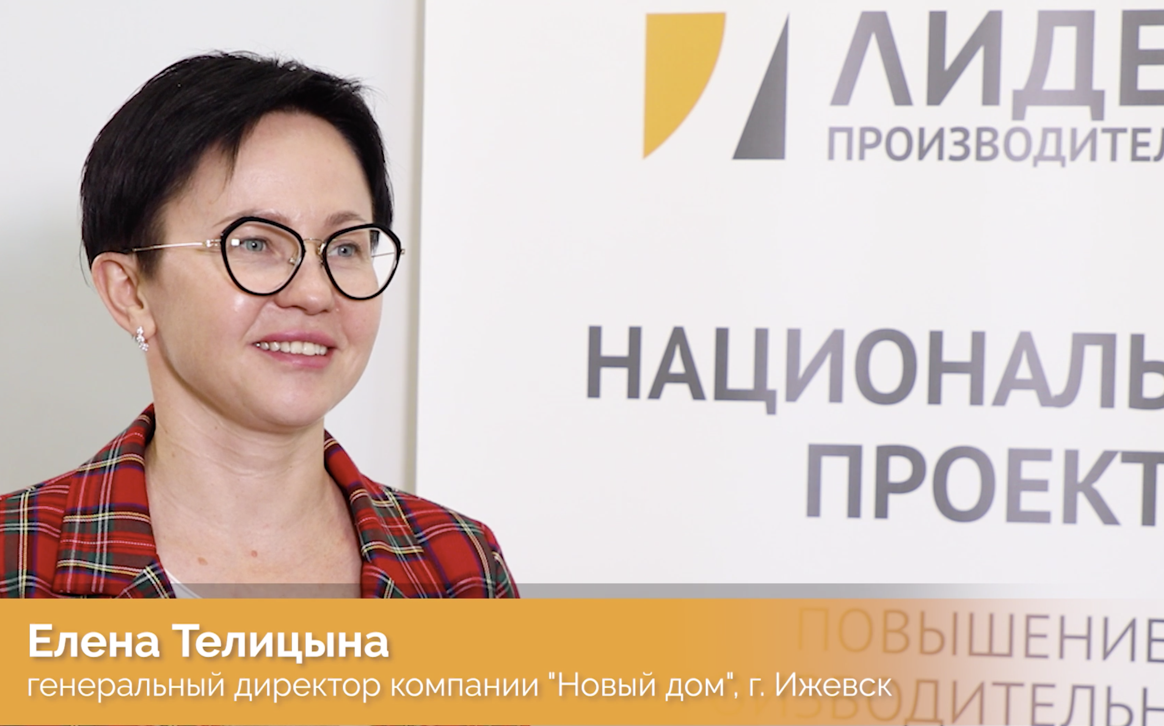
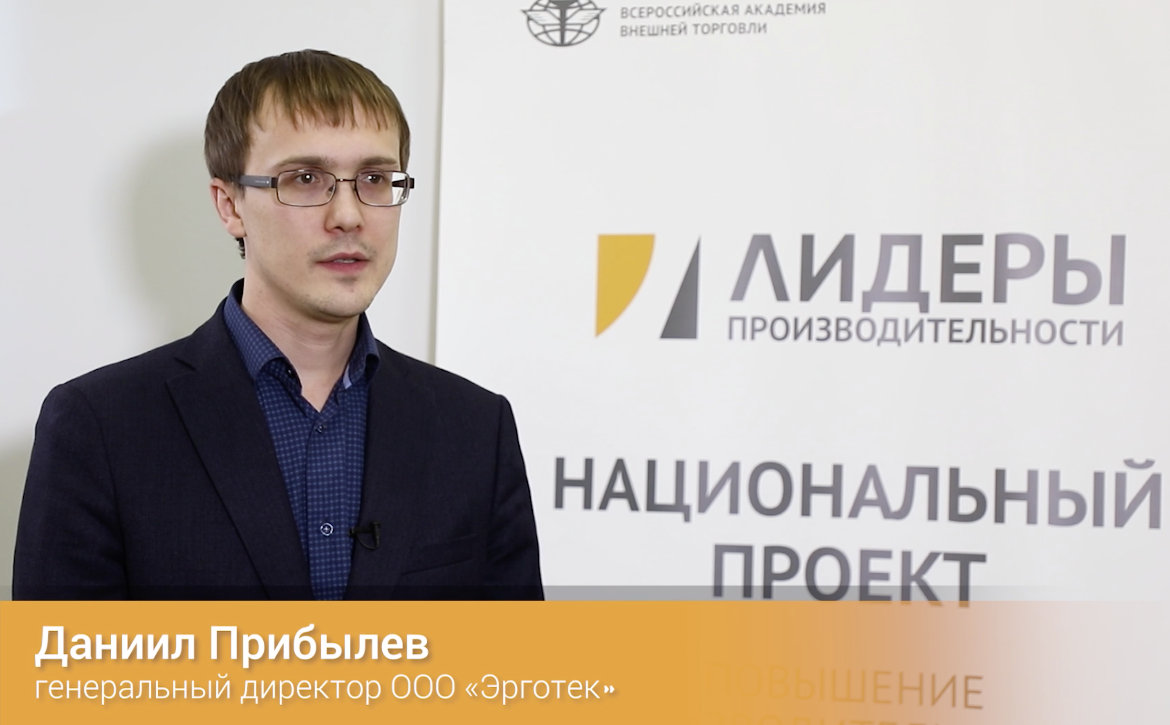
ОТЗЫВЫ УЧАСТНИКОВ О ПРОГРАММЕ
"В обучении колоссальный эффект имеет общение между специалистами других областей, других предприятий. Это, наверное, самый важный фактор, который мы ощутили"
"В ходе разработки проекта, коллеги из проектной группы дали рекомендации, достаточно простые, но которые можно было внедрить за несколько дней. Изменив схему взаимодействия склада и производства, мы смогли сэкономить час рабочего времени двух подразделений ежедневно"

Slide 12
















ПРОЕКТЫ
278
проектов разработано в рамках программы
Заказчики

Slide 13
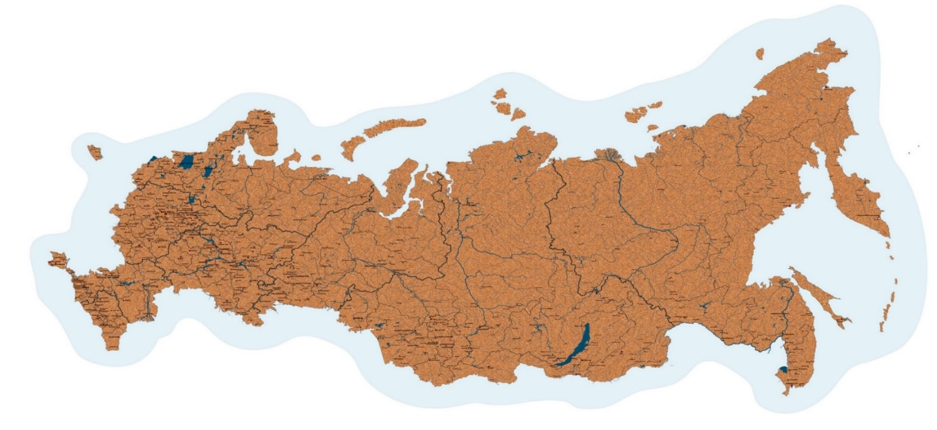
СООБЩЕСТВО ЛИДЕРОВ ПРОИЗВОДИТЕЛЬНОСТИ
Более 1,5 тысяч выпускников
Около 500 предприятий
48 регионов
Более 1,3 тысяч слушателей зачислены
на потоки 2020 г.

Slide 14





РЕСПУБЛИКА ТАТАРСТАН – 3 место в рейтинге регионов
18 проектов

Slide 15

Приехать на очный этап обучения и учиться с удовольствием!
Получить на почту подтверждение о зачислении на поток, материалы для предварительного изучения и заполнить заявку на проектную работу.
Сформировать перечень участников программы от предприятия прислать на эл. адрес
leaders-pro@vavt.ru
Заключить соглашение на участие в нацпроекте

Slide 16

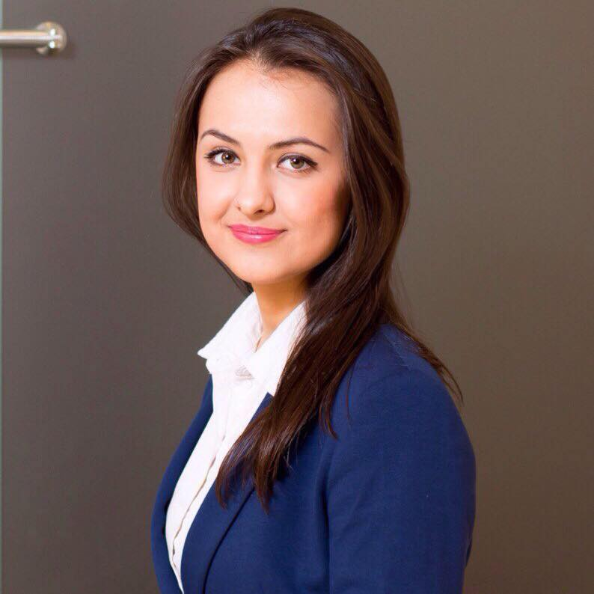
СПАСИБО ЗА ВНИМАНИЕ!
Лейсан Миназетдинова
Заместитель директора Центра
повышения производительности
8 (967) 017-84-71
lminazetdinova@vavt.ru
подпись
https://www.facebook.com/liderypro/

